Slide 1
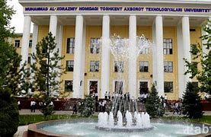

Slide 2

5-ma’ruza
O'lchash xatoliklari va ularning klassifikatsiyasi.
Reja.
O'lchash xatoliklarining klassifikatsiyasi.

Slide 3
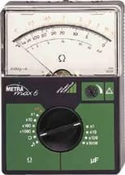
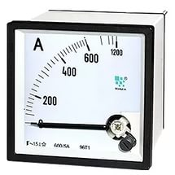
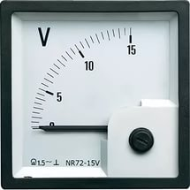
Normalangan metrologik xarakteristika (NMH) hujjatlar asosida o'rnatiladi. Amaliyotda o'lchash vositasining quyidagi metrologik xarakteristikalari keng tarqalgan:
O'lchash diapazoni – bu o'lchanayotgan kattalikning shunday qiymatlar sohasidirki, uning uchun o'lchash vositasi xatoliklarning yo'l qo'yiladigan chegarasi me'yorlangan bo'ladi.
O'lchash chegarasi – bu o'lchash diapazonining eng katta va eng kichik qiymati.

Slide 4

Shkalaning bo'lim qiymati – bu kattalik qiymatlarining farqi bo'lib, shkalaning ikkita qo'shni belgisiga mos keladi. Tekis shkalali priborlar doimiy bo'lim qiymatiga ega bo'ladi, notekis shkalalilari esa o'zgaruvchan bo'lim qiymatiga ega bo'ladi.
Sezgirlik S=Δy/ Δx : - bu o'q chiqishidagi signal o'zgarishi Δy ning bu o'zgarishni yuzaga keltirgan kirishdagi Δx signal o'zgarishiga nisbatidir va bunda sezgirlik tok va kuchlanish bo'yicha sezgirlik deb tushuniladi.

Slide 5
Variatsiya – ma'lum sharoitlar o'zgarmas bo'lganida o'lchash diapazonining berilgan nuqtasida kattalik qiymatini orttirib yoki kamaytirib o'lchashdagi o'lchash vositasi ko'rsatishlari orasidagi farq.
H = |Xort – Xkam|
O'lchash vositasi xatolligi – uning asosiy metrologik xarakteristikasidir.
Asosiy xatollik – bu o'lchash vositasining normal ekspluatatsiya sharoitidagi xatoligidir.

Slide 6
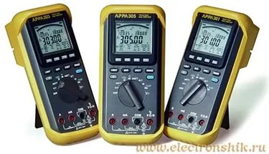
Darajalash xarakteristikasi (DX) deb eksperiment yo'li bilan o'lchash vositasi chiqish va kirish signali orasidagi boqlanishga aytiladi. Bu harakteristika – analitik, grafik va jadval ko'rinishida berilishi mumkin. DX ichki va tashqi sabablar ta'sirida o'zgarishi mumkin. Masalan: tokning tez o'zgarishida o'lchash vositasi qo'zg’almas qismi inertsiyasiga ko'ra tok o'zgarishini kuzata olmaydi.

Slide 7
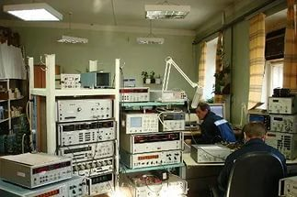
2. O'lchash turlari va usullarining klassifikatsiyasi.
O'lchash turlari:
Bevosita o'lchash,
Bilvosita o'lchash,
Birgalikda o'lchash,
Birlashtirib o'lchash.

Slide 8
Bevosita o'lchash deb, o'lchanayotgan kattalikning izlanayotgan qiymatini tajriba ma'lumotlaridan bevosita aniqlanishiga aytiladi.
Masalan: voltmetr bilan manbaning kuchlanishini va ampermetr bilan tok kuchining kattaligini o'lchash.
Bilvosita o'lchash deb shunday o'lchashga aytiladiki, unda o'lchash natijasi o'lchanayotgan kattalik bilan ma'lum munosabat yordamida boqlangan kattaliklarni bevosita o'lchashga asoslangan bo'ladi.
X =F(x1.x2.x3……xn)
x1.x2.x3……xn - bevosita o'lchash bilan olingan kattaliklar qiymati.

Slide 9
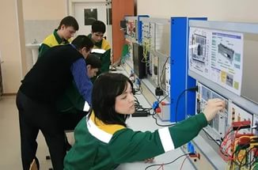
Birlashtirib o'lchash bir nechta bir nomli kattaliklarni bir vaqtda o'lchashdan iborat bo'lib, unda izlangan kattaliklarning qiymatlari bevosita o'lchashda hosil qilingan tenglamalar tizimidan topiladi.
Masalan: Uchburchak usulida ulangan rezistorlarning qarshiligini o'lchash-bunda uchburchakning turli uchlaridagi qarshiliklar o'lchanadi va uch o'lchov natijalari asosida rezistorlarning qarshiliklari ani'lanadi.

Slide 10

Birgalikda o'lchash deb, bir vaqtda ikki yoki bir necha turli nomli kattaliklarni ularning orasidagi funktsional bog’lanishlarni, munosabatlarni topish uchun olib borilgan o'lchashlarga aytiladi va bunda tenglamalar sistemasi echiladi.
F (x1, x2, x3…,xn' ,x1',x2' , x3',…..xm' )=0
F (x1, x2, x3…,xn' ' , x1' ' ,x2' ' , x3' ‘,..xm'' )=0
F (x1, x2, x3…,xn , x1(n) ,x2(n) ,x3(n) ,… Xm (n) =0

Slide 11
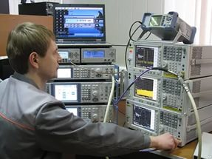
O’lchash usullari
Bevosita baholash usuli
O’lchov bilan taqqoslash usuli
Differentsial usuli
Nol
usuli
O’rniga qoyish usuli
Mos kelturish usuli
Qarshi qoyish usuli

Slide 12
O'lchash usullarining klassifikatsiyasi.
1.Bevosita baholash usuli – bu usulda kattalikning qiymati o'lchov asbobining sanoq qurilmasidan bevosita aniqlanadi.
Masalan: Tok kuchi ampermetr bilan, kuchlanish volьtmetr bilan o'lchanadi, lekin aniqligi yuqori emas. Ko'rsatkichli asboblar shu usul asosiga ko'rilgan.

Slide 13
2.O'lchov bilan taqqoslash usuli
a) differentsial usul yoki ayirmali usul – bu usul o'lchanayotgan va ma'lum kattaliklarning ayirmasini o'lchashni xarakterlaydi, ya'ni kattaliklar orasidagi farq o'lchash asbobiga ta'sir ko'rsatadi.
b) nol usuli o'lchashlarda yuqori aniqlikni ta'minlaydi.
Nol muvozanatlash usulda o'lchanayotgan kattalik o'lchov bilan taqqoslanadi, ammo ular orasidagi ayirma qiymati ma'lum bo'lgan kattalikni o'zgartirish usuli bilan nolga keltiriladi.

Slide 14
d) qarshi-qo'yish usuli.
O'lchanayotgan va qiymati ma'lum kattalik bir vaqtda taqqoslash asbobiga ta'sir ko'rsatadi va bu ta'sir yordamida bu kattaliklar orasidagi munosabat tiklanadi.
e) o'rniga qo'yish usuli-dastlab o'lchash kurilmasiga parametri noma'lum bo'lgan o'lchanayotgan element o'lanadi va asbobning ko'rsatishi yozib olinadi.
Keyin esa bu element o'rniga boshqa ma'lum parametrli element ulanadi va uning qiymati o'lchash asbobining dastlabki ko'rsatkichiga tenglashguncha o'zgartiriladi. Bu holda o'lchangan va ma'lum kattalik qiymatlari bir-biriga teng bo'ladi.

Slide 15

f) moslashtirish yoki mos keltirish usulida-o'lchangan kattalikning qiymati signal belgi va boshqa xususiyatlarning mos kelishi bilan aniqlanadi.

Slide 16
3. O'lchash xatolliklarining klassifikatsiyasi
O'lchash xatolliklari quyidagicha klassifikatsiyalanadi:
xatolliklar namoyon bo'lishi harakteriga ko'ra (muntazam, tasodifiy va qo'pol xatoliklar);
Sonli ifodalanish usuliga ko'ra (absolyut, nisbiy va keltirilgan xatolliklar);
Kirish kattaligining vaqt bo'yicha o'zgarish harakteriga ko'ra (statik va dinamik);
O'lchanayotgan kattalikka bog’liqligiga ko'ra (additiv va multiplikativ);
Atrof-muqit parametrlarining ta'siriga ko'ra (asosiy va qo'shimcha).

Slide 17
Muntazam xatolik deyilganda, faqat bitta kattalikni qayta-qayta o'lchaganda o'zgarmas bo'lib qoladigan yoki biror qonun bo'yicha o'zgaradigan o'lchash xatoligi tushuniladi. Ular aniq qiymat va ishoraga ega bo'ladi, ularni tuzatmalar kiritish yo'li bilan yo'qotish mumkin.
Tasodifiy xatolik deyilganda, faqat, bitta kattalikni qayta-qayta o'lchash mobaynida tasodifiy o'zgaruvchi o'lchash xatoligi tushuniladi. Bu xatolik borligini faqat bitta kattalikni bir hil sinchkovlik bilan qayta-qayta o'lchangandagina sezish mumkin.
O'lchashning qo'pol xatoligi deyilganda, berilgan shartlar bajarilganda kutilgan natijadan tubdan farq qiladigan o'lchash xatoligi tushuniladi.

Slide 18
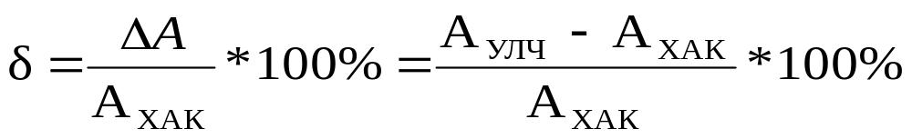
Agar xatolik o'lchanayotgan kattalikning o'lchov birliklarda ifodalangan bo'lsa, bunday xatolik absolyut yoki mutloq xatolik deyiladi.
ΔA=A o'lch – Axaq.
Amalda o'lchashning nisbiy xatoligidan ko'p foydalaniladi. Nisbiy xatolik-absolyut xatolikning o'lchanayotgan kattalikning haqiqiy qiymatiga nisbatidir.
Amalda keltirilgan xatolik deb, nomlangan, ya'ni absolyut xatolikning asbobning o'lchash chegarasiga bo'lgan nisbatidan foydalaniladi. xatolik qiymati o'lchash asbobi aniqligini, demak, o'lchash natijasini ham xarakterlaydi
ɣ= ΔA/Anom x100 ℅
Keltirilgan xatolik asbobning aniqlik klassini Ka harakterlaydi.

Slide 19
O'lchanayotgan kattalikka bog’liqligi hisobga olingan holda xatoliklar additiv (absolyut) xatolik va multiplikativ xatoliklarga ajratiladi.
Additiv xatolik o'lchanayotgan kattalikka bog’liq emas, multiplikativ xatolik esa o'lchangan kattalikka proportsionaldir.
Additiv xatolik “0” ning xatoligi, multiplikativ xatolik esa sezgirlik xatosi deb aytiladi. Amalda o'lchash vositasi ikkala xatolikni o'z ichiga oladi.
Atrof-muhit parametrlarining ta'siriga ko'ra xatoliklari:
asosiy xatoliklar: Harorat, bosim, namlik;
Qo'shimcha xatoliklar: harorat, ta'minlash kuchlanishi, elektr tarmoq kuchlanishi va halaqitlar, magnit maydoni kuchlanganligi, atmosfera bosimi, havoning nisbiy namligi.

